Slide 1

5
4
4
مراجعة
الدرس 4
الدرس 3
الدرس 2
الدرس 1

Slide 2






أيقونات توجيهية
توجيهات الأستاذ(ة)
تعيين تلميذ للإجابة
المرور بين الصفوف
عرض فيديو
المرور للشريحة الموالية بعد عرض الفيديو
العمل في ثنائيات

Slide 3

برمجة الأسبوع الرابع
(ة)خاص بالأستاذ
الدرس 2
الدرس 1
الدرس 1
قياس الزمن (2)
قياس الزمن (1)
فصل الملايين: قراءة وكتابة
الدرس 4
الدرس 3
حل المسائل
قياس الزمن (3)
مراجعة
مراجعة وتثبيت دروس الأسبوع

Slide 4
درس اليوم
(ة)خاص بالأستاذ
قياس الزمن (1)

Slide 5

(ة)خاص بالأستاذ
مراحل الدرس
افتتاح الدرس
1
نمذجة
2
ممارسة موجهة
3
ممارسة مستقلة
4
اختتام الدرس
5

Slide 6
(ة)خاص بالأستاذ
عند نهاية الدرس
على الأقل 80% من المتعلمين سيكونون قادرين على:
أقرأ الساعة وأجري تحويلات على وحدات قياس الزمن

Slide 7




مرحباً سنتابع درسا جديدا

Slide 8

(ة)خاص بالأستاذ
افتتاح الدرس
1
تصحيح الواجبات المنزلية
الحساب الذهني

Slide 9

1
صححوا. لديكم دقيقة واحدة
4 × 4 × 3,14 = 50,24 cm²
2,5 × 2,5 × 3,14 = 19,62 cm²
1,5 × 1,5 × 3,14 = 7,06 cm²
2 × 50,24 = 100,48 cm²
(19,62÷ 2) – (7,06÷2)
= 9,81 – 3,53 = 6,28 cm²

Slide 10

(ة)خاص بالأستاذ

Slide 11

سنبدأ بالحساب الذهني. خذوا كراسات الحساب الذهني صفحة 21.

Slide 12
عرض فيديو الحساب الذهني

Slide 13

صححوا
9
11
6
9
2
7

Slide 14
(ة)خاص بالأستاذ
نمذجة
2
أقرأ الساعة وأنجز تحويلات على وحدات قياس الزمن

Slide 15


الآن أتعرف كيف أقرأ الساعة وأنجز تحويلات على وحدات قياس الزمن

Slide 16

عرض فيديو النمذجة

Slide 17

من يذكرنا بما تعلمناه؟
أَتَذَكَّرُ: لِأُحَوِّلَ مُدَّةً مُرَكَّبَةً إِلى وَحْدَةٍ مُعَيَّنَةٍ :
1- أُحَوِّلُ كُلَّ الْمُدَدِ إِلى الْوَحْدَةِ الْمَطْلوبَةِ؛
2: أَحْسُبُ مَجْموعَ الْمُدَدِ الْمُحَوَّلَةِ.

Slide 18
(ة)خاص بالأستاذ
الممارسة الموجهة 1
ممارسة موجهة
3
3
3
النشاط 1
النشاط 2
النشاط 3

Slide 19

خذوا ألواحكم.

Slide 20
ماذا نفعل في الخطوة الأولى؟
أحسب
2
أحول
1
5 h 16 s = …………….. s

Slide 21
على الألواح حولوا الساعات إلى الثواني
أحسب
2
أحول
1
5 h 16 s = …………….. s
5 h = …………….. s

Slide 22
ارفعوا الألواح

Slide 23
نصحح
أحسب
2
أحول
1
5 h 16 s = …………….. s
5 h = 5 × 60 = 300 min
300 min = 300 × 60 = 18 000 s

Slide 24
ماذا نفعل في الخطوة الثانية؟
أحسب
2
أحول
1
5 h 16 s = …………….. s
5 h = 5 × 60 = 300 min
300 min = 300 × 60 = 18 000 s

Slide 25
احسبوا المجموع على الألواح
أحسب
2
أحول
1
5 h 16 s = …………….. s
5 h = 5 × 60 = 300 min
300 min = 300 × 60 = 18 000 s

Slide 26
ارفعوا الألواح

Slide 27
نصحح
أحسب
2
أحول
1
5 h 16 s = 18 000 + 16 = 18 016 s
5 h = 5 × 60 = 300 min
300 min = 300 × 60 = 18 000 s

Slide 28
(ة)خاص بالأستاذ
الممارسة الموجهة 1
ممارسة موجهة
3
3
3
النشاط 1
النشاط 2
النشاط 3

Slide 29
على الألواح، حولوا المدة التالية إلى المطلوب
10 h 5 min = …………….. min

Slide 30
ارفعوا الألواح

Slide 31
نصحح
10 h 5 min = 600 + 5 = 605 min
10 h = 10 × 60 = 600 min

Slide 32
(ة)خاص بالأستاذ
الممارسة الموجهة 1
ممارسة موجهة
3
3
3
النشاط 1
النشاط 2
النشاط 3

Slide 33
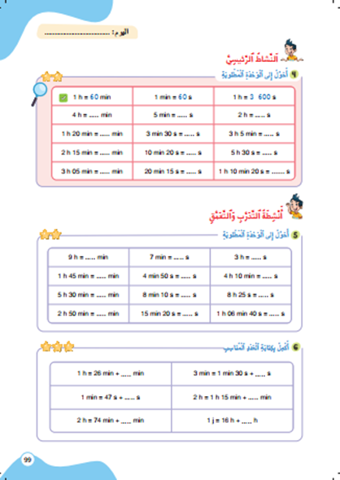
الآن خذوا كراساتكم الصفحة النشاط 4 صفحة 99

Slide 34
لديكم دقيقتان للإنجاز؛ سأمر بين الصفوف لمساعدتكم؛
2

Slide 35
الآن؛ ستشتغلون في ثنائيات
كل واحد يقارن إنجازه مع إنجاز زميله. تأكدوا أنكم اتبعتم الخطوات بشكل سليم.
أَتَذَكَّرُ: لِأُحَوِّلَ مُدَّةً مُرَكَّبَةً إِلى وَحْدَةٍ مُعَيَّنَةٍ :
1- أُحَوِّلُ كُلَّ الْمُدَدِ إِلى الْوَحْدَةِ الْمَطْلوبَةِ؛
2: أَحْسُبُ مَجْموعَ الْمُدَدِ الْمُحَوَّلَةِ.

Slide 36
صححوا
7 200
240
300
80
210
11 100
135
620
18 030
1 215
4 220
185

Slide 37
(ة)خاص بالأستاذ
ممارسة مستقلة
4
أنجز بمفردي

Slide 38
خذوا الكراسات صفحة 99 وأنجزوا النشاط 5. لديكم 5 دقائق
سأمر بين الصفوف لأقدم المساعدة إليكم وأدون ملاحظاتي في كراساتكم
5

Slide 39
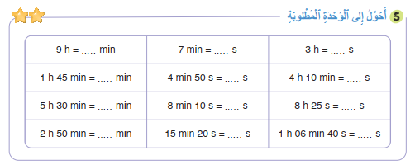
صححوا على كراساتكم
540
10 800
420
14 410
105
290
330
490
28 825
920
4 000
170

Slide 40
انتبهوا جيدا! في المنزل، ستنجزون الأنشطة المتبقية على كراساتكم :
في الحصة القادمة سأختار أحدكم لتصحيح النشاط.

Slide 41
إلى اللقاء. في الحصة القادمة، سنقوم بتصحيح الأنشطة المنجزة في المنزل.

Slide 42


بناء على إنجازات المتعلمين خلال الممارسة المستقلة

